Slide 1
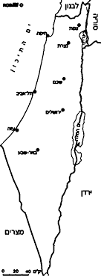
על השיר: בן יפה נולד
בנימינה
מכל צד
כֶּתֶף־הַכַּרְמֶל
מִכָּל עֵבֶר
שדות של חיטה
נֶעְתַּר
נבט החיטה הוא ה"עובר" של הגרעין, וממנו מתחיל גם תהליך החיים של הדור הבא של צמח החיטה.
נענה
הַחִטָּה נָבְטָה
היא החלק הדרומי, הנמוך של רכס דרום הכרמל הקרוי גם הכרמל הנמוך, אחד משני רכסי הכרמל (האחר הכרמל הגבוהה).
שְׂדוֹת הַשֶּׁבֶר.

Slide 2
כֶּתֶף־הַכַּרְמֶל

Slide 3
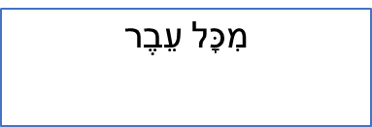

Slide 4
